Slide 1
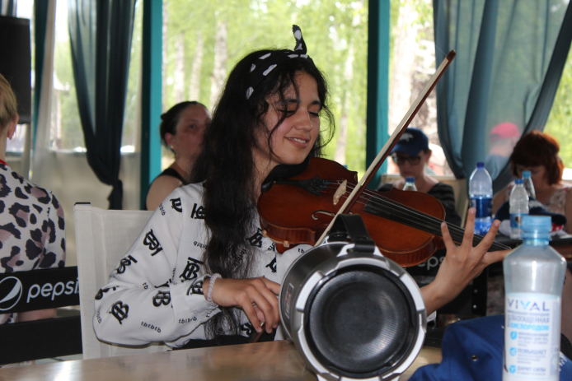
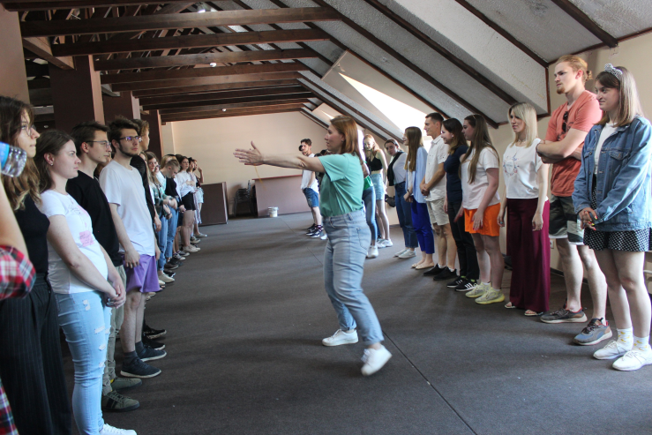
Кафедра социальной и молодежной политики
Комфортное обучение
и возможности для развития

Slide 2
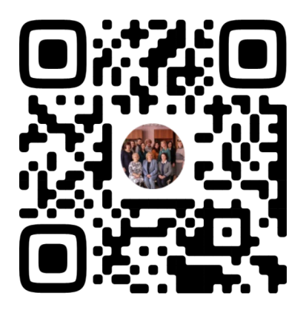
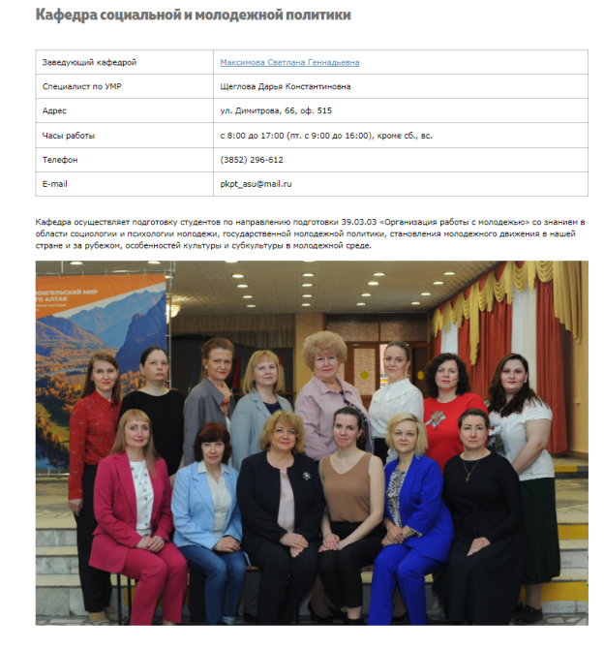
Информация о кафедре
18 сотрудников
3 доктора наук
11 кандидатов наук
1 место в университете
среди кафедр гуманитарного профиля
https://ign.asu.ru/about/departments/social_policy/

Slide 3
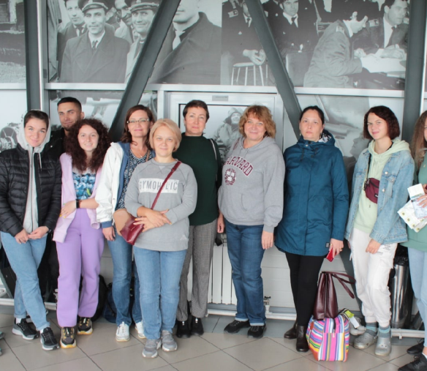
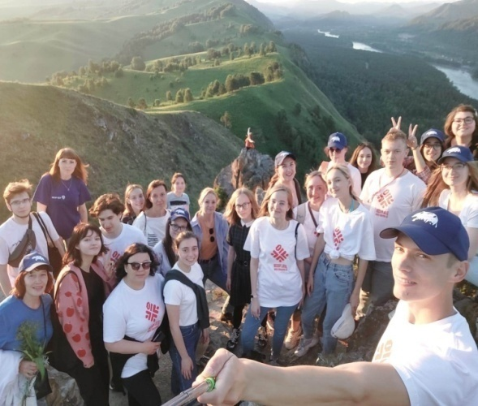
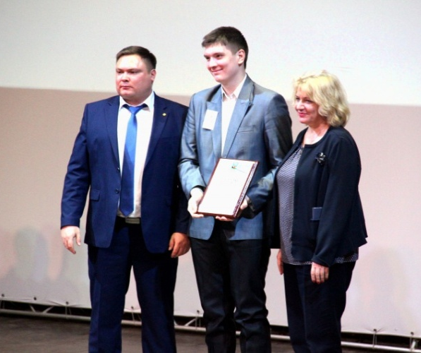
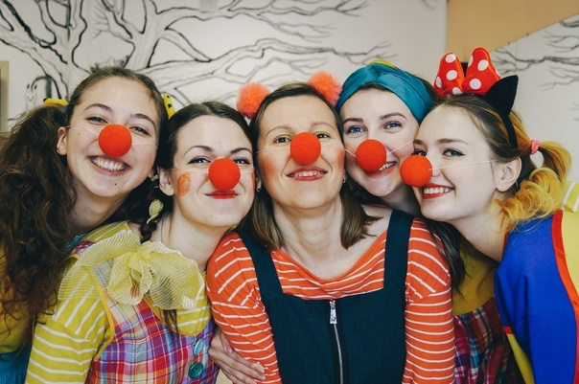
Кафедра социальной и молодежной политики
Получить диплом о высшем образовании?
Что скажет работодатель?
Я смогу соответствовать требованиям рынка труда?
Однозначно, Да! Ведь обучение у нас – это значит получить все самое лучшее!
Зимние и летние школы для студентов и молодых исследователей
Дополнительное профессиональное обучение, курсы повышения квалификации
Возможность попробовать себя в науке и продолжить обучение в магистратуре и аспирантуре
Возможность присоединиться
к исследовательским проектам РНФ и Фонда Президентских грантов
Уникальные технологии работы с населением

Slide 4
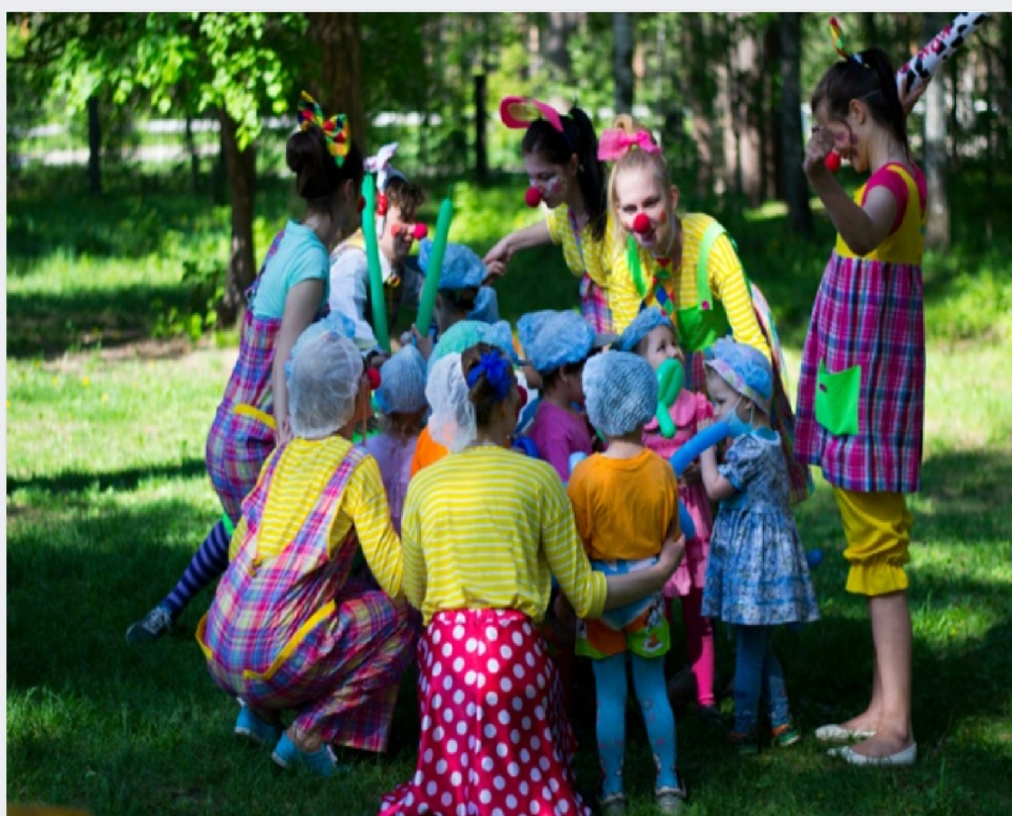
Траектории обучения на кафедре социальной и молодежной политики Направления подготовки
39.03.02 Социальная работа
Бюджетных мест:
Очно 20
Заочно 16
Экзамены:
Русский язык
История
Обществознание или Литература

Slide 5
Траектории обучения на кафедре социальной и молодежной политики Направления подготовки
39.03.03 Организация работы с молодежью
Бюджетных мест:
Очно 20
Заочно 16
Экзамены:
Русский язык
История
Обществознание или Литература

Slide 6
Целевой набор: возможности при поступлении (бакалавриат)
ОБЩЕЕ КОЛИЧЕСТВО КВОТНЫХ ДЛЯ СПЕЦИАЛЬНОСТЕЙ «ОРГАНИЗАЦИЯ РАБОТЫ С МОЛОДЕЖЬЮ» И «СОЦИАЛЬНАЯ РАБОТА» - 24
01
02
03
ОСОБАЯ КВОТА
НЕ МЕНЕЕ 10%
ЦЕЛЕВАЯ КВОТА
ПРОЦЕНТ УСТАНАВЛИВАЕТСЯ
ПРАВИТЕЛЬСТВОМ РФ
ОТДЕЛЬНАЯ КВОТА
НЕ МЕНЕЕ 10%

Slide 7
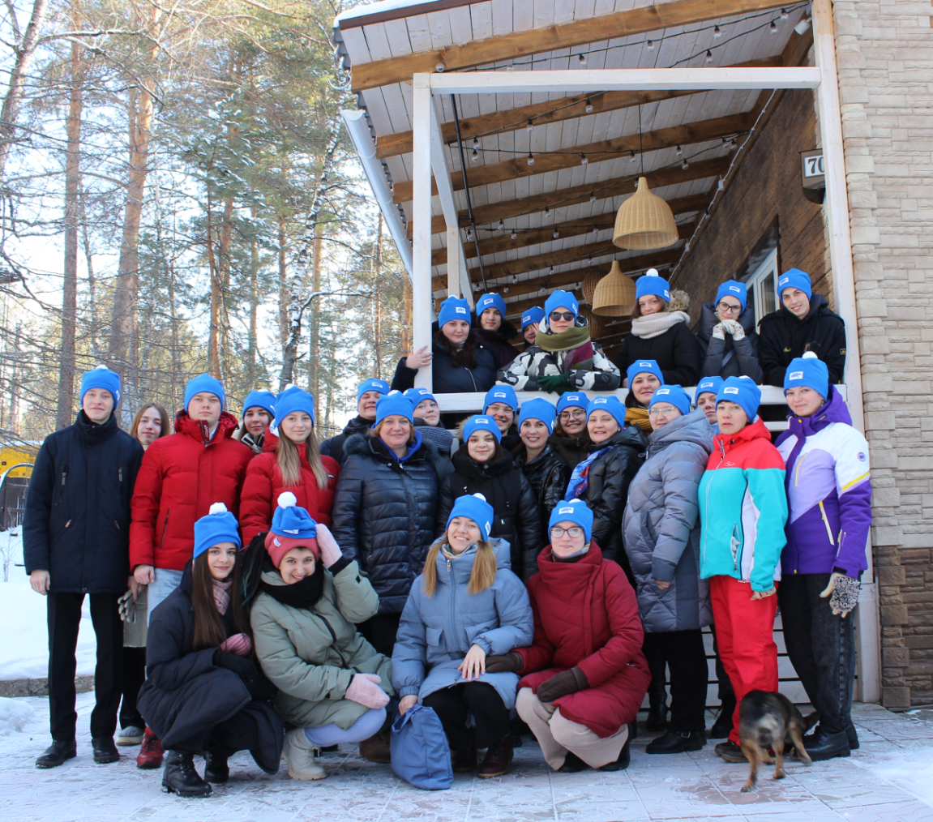
ПРИЁМ НА ЦЕЛЕВОЕ ОБУЧЕНИЕ
Целевое обучение осуществляется на основе договора о целевом обучении
ПОЧЕМУ АБИТУРИЕНТЫ ВЫБИРАЮТ ЦЕЛЕВОЙ НАБОР?
Отдельный конкурс среди абитуриентов только целевого набора.
Приоритетное зачисление.
Гарантированное трудоустройство.
Дополнительные бонусы от предприятия-заказчика в виде практики на предприятии, оплаты дополнительных образовательных услуг или оплаты жилого помещения на весь период обучения.

Slide 8
УЧЕТ ИНДИВИДУАЛЬНЫХ ДОСТИЖЕНИЙ
ПОБЕДИТЕЛИ И ПРИЗЕРЫ ЗАКЛЮЧИТЕЛЬНЫХ ЭТАПОВ ОЛИМПИАД ШКОЛЬНИКОВ ИЗ ПЕРЕЧНЯ, УТВЕРЖДЕННОГО МИНОБРНАУКИ РФ, ИМЕЮТ ПРАВО НА ПРИЕМ БЕЗ ВСТУПИТЕЛЬНЫХ ИСПЫТАНИЙ! КОЛИЧЕСТВО БАЛЛОВ ЕГЭ ИЛИ ОБЩЕОБРАЗОВАТЕЛЬНОГО ВСТУПИТЕЛЬНОГО ИСПЫТАНИЯ, ПРОВОДИМОГО УНИВЕРСИТЕТОМ САМОСТОЯТЕЛЬНО, КОТОРОЕ ПОДТВЕРЖДАЕТ ЭТО ОСОБОЕ ПРАВО,
СОСТАВЛЯЕТ НЕ МЕНЕЕ 75 БАЛЛОВ.
ДОКУМЕНТ ОБ ОБРАЗОВАНИИ (РФ)
С ОТЛИЧИЕМ
7 б.
НАЛИЧИЕ СТАТУСА ПОБЕДИТЕЛЯ ИЛИ ПРИЗЕРА РЕГИОНАЛЬНОГО ЭТАПА ВСЕРОССИЙСКОЙ ОЛИМПИАДЫ ШКОЛЬНИКОВ ИЛИ УЧАСТНИКА ЗАКЛЮЧИТЕЛЬНОГО ЭТАПА ОЛИМПИАД ШКОЛЬНИКОВ, ВКЛЮЧЕННЫХ В ПЕРЕЧЕНЬ, УТВЕРЖДАЕМЫЙ МИНОБРНАУКИ;
НАЛИЧИЕ СТАТУСА ПОБЕДИТЕЛЯ ИЛИ ПРИЗЕРА ОЛИМПИАДЫ ШКОЛЬНИКОВ АЛТГУ «ПОКОРИ УНИВЕРСИТЕТ»;
НАЛИЧИЕ СТАТУСА ПОБЕДИТЕЛЯ ИЛИ ПРИЗЕРА РЕГИОНАЛЬНОЙ МОЛОДЕЖНОЙ КОНФЕРЕНЦИИ «МОЙ ВЫБОР – НАУКА!»;
НАЛИЧИЕ СТАТУСА ПОБЕДИТЕЛЯ ИЛИ ПРИЗЕРА ВСЕРОССИЙСКОГО КОНКУРСА «БОЛЬШАЯ ПЕРЕМЕНА»;
НАЛИЧИЕ СТАТУСА ПОБЕДИТЕЛЯ ИЛИ ПРИЗЕРА МЕРОПРИЯТИЙ, ВКЛЮЧЕННЫХ В ПЕРЕЧЕНЬ, УТВЕРЖДАЕМЫЙ МИНИСТЕРСТВОМ ПРОСВЕЩЕНИЯ РФ НА 2021-2022, 2022-2023 УЧЕБНЫЙ ГОД
3 б.
НАЛИЧИЕ СТАТУСА ПОБЕДИТЕЛЯ (ПРИЗЕРА) НАЦИОНАЛЬНОГО И (ИЛИ) МЕЖДУНАРОДНОГО ЧЕМПИОНАТА ПО ПРОФЕССИОНАЛЬНОМУ МАСТЕРСТВУ СРЕДИ ИНВАЛИДОВ И ЛИЦ С ОГРАНИЧЕННЫМИ ВОЗМОЖНОСТЯМИ ЗДОРОВЬЯ «АБИЛИМПИКС»
3 б.

Slide 9
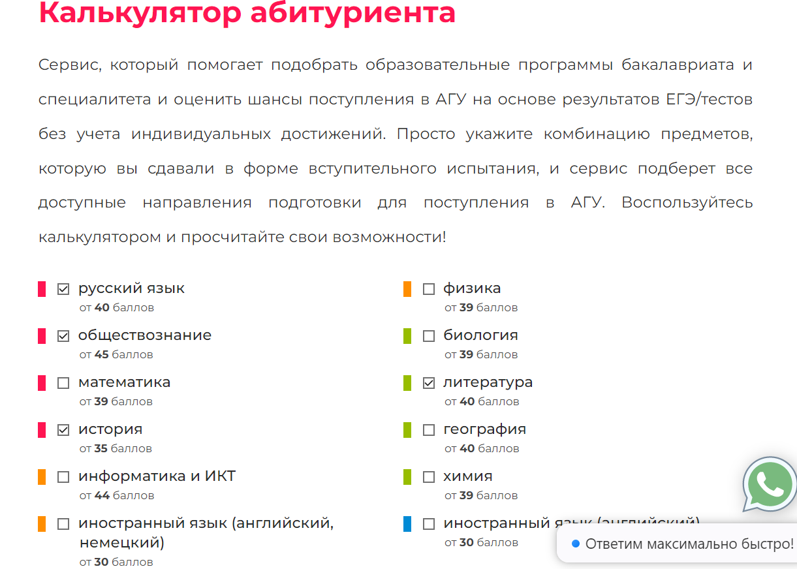
СКОЛЬКО НАПРАВЛЕНИЙ МОЖНО ВЫБРАТЬ? КАКИЕ ЭКЗАМЕНЫ СДАВАТЬ?
5 НАПРАВЛЕНИЙ
ИЛИ СПЕЦИАЛЬНОСТЕЙ
В ПОРЯДКЕ ПРИОРИТЕТНОСТИ
ЗАЧИСЛЕНЫ НА БЮДЖЕТ БУДУТ ТЕ, КТО ПРОШЕЛ ПО КОНКУРСУ, ПРЕДОСТАВИЛ ОРИГИНАЛ ДОКУМЕНТА ОБ ОБРАЗОВАНИИ (ИЛИ СДЕЛАЛ СООТВЕТСТВУЮЩУЮ ОТМЕТКУ НА ПОРТАЛЕ ГОСУСЛУГИ
ПРИ ПОДАЧИ ДОКУМЕНТОВ ЭТИМ СПОСОБОМ)
ЗАЧИСЛЕНЫ НА ПЛАТНЫЕ МЕСТА БУДУТ ТЕ, КТО УСПЕШНО ПРОШЕЛ ВСТУПИТЕЛЬНЫЕ ИСПЫТАНИЯ, ЗАКЛЮЧИЛ ДОГОВОР ОБ ОКАЗАНИИ ПЛАТНЫХ ОБРАЗОВАТЕЛЬНЫХ УСЛУГ И ОПЛАТИЛ ОБУЧЕНИЕ

Slide 10
СПОСОБЫ ПОДАЧИ ДОКУМЕНТОВ
ЛИЧНО ИЛИ ЧЕРЕЗ ДОВЕРЕННОЕ ЛИЦО
ПОЧТОЙ
В ЭЛЕКТРОННОЙ ФОРМЕ ПОСРЕДСТВОМ
ЭЛЕКТРОННОЙ ИНФОРМАЦИОННОЙ СИСТЕМЫ
ВУЗА (ЛИЧНЫЙ КАБИНЕТ АБИТУРИЕНТА)
ИЛИ С ИСПОЛЬЗОВАНИЕМ
ПОРТАЛА «ГОСУСЛУГИ»

Slide 11
Какие документы нужно предоставить в приемную комиссию?

Slide 12
Социальная политика и социальная защита населения 39.03.02 Социальная работа ГДЕ МОЖНО РАБОТАТЬ?
✔ Социальные фонды;
✔ Министерство социальной защиты;
✔ Комитеты по социальному обеспечению;
✔ Пенитенциарная система;
✔ Управление по социальной защите
✔ Комплексные центры социального обслуживания населения;
✔ Кризисные центры для мужчин и женщин;
✔ Центры социальной реабилитации населения
✔ Некоммерческая организация;
✔ Организовать свой социальный бизнес;
✔ Работать на телефоне доверия;
✔ Администрации городов и районов

Slide 13
Управление в молодежной политике 39.03.03 Организация работы с молодежью ГДЕ МОЖНО РАБОТАТЬ?
✔Комитеты по делам молодежи ✔Государственные и коммерческие организации;
✔Организации, осуществляющие деятельность в сфере труда и занятости;
✔Структуры по работе с молодыми кадрами на производстве;
✔Образовательные учреждения и консультативно-обучающие центры;
✔Научно-исследовательские группы и компании;
✔Общественные и молодежные организации;

Slide 14
Сроки приема документов
20 ИЮНЯ – 15 ИЮЛЯ
20 ИЮНЯ - 25 ИЮЛЯ
На бюджетные места для поступающих по результатам ЕГЭ
На бюджетные места для поступающих по результатам доп. творческих испытаний и вступительных испытаний, проводимых университетом
20 ИЮНЯ – 25 ИЮЛЯ
На места очной формы обучения на места по договорам об оказании платных образовательных услуг
20 ИЮНЯ – 19 АВГУСТА
Очно-заочная, заочная формы обучения на места в рамках КЦП для лиц, поступающих по результатам ЕГЭ
20 ИЮНЯ – 19 АВГУСТА
Очно-заочная, заочная формы обучения на места в рамках КЦП для лиц, поступающих по результатам дополнительных творческих испытаний и вступительных испытаний,
проводимых Университетом самостоятельно
20 ИЮНЯ – 15 ИЮЛЯ
Очно-заочная, заочная формы обучения на места по договорам об оказании платных образовательных услуг
УСТАНОВЛЕНЫ ДНИ ЗАВЕРШЕНИЯ ПРИЕМА ОРИГИНАЛОВ ДОКУМЕНТОВ ОБ ОБРАЗОВАНИИ!

Slide 15
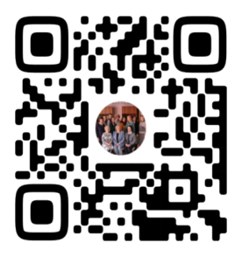
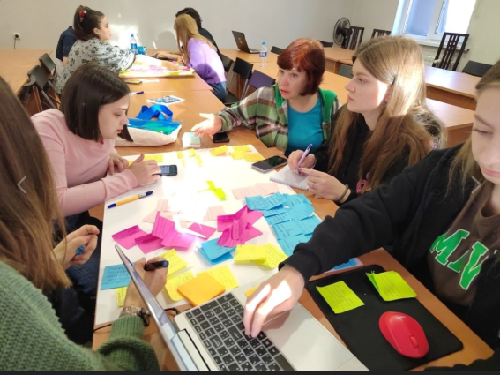
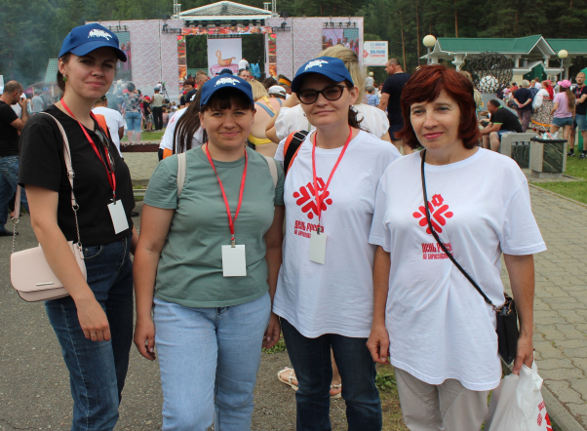
Порядок приема документов
УСТАНОВЛЕНЫ ДНИ ЗАВЕРШЕНИЯ ПРИЕМА ОРИГИНАЛОВ ДОКУМЕНТОВ ОБ ОБРАЗОВАНИИ!
ЗАЧИСЛЕНИЕ ПРОВОДИТСЯ В СООТВЕТСТВИИ С ВЫБРАННЫМИ ПРИОРИТЕТАМИ!
ЗАЧИСЛЕНИЕ ПРОВОДИТСЯ В 2 ЭТАПА:
• ЭТАП ПРИОРИТЕТНОГО ЗАЧИСЛЕНИЯ 25 ИЮЛЯ
(ПОБЕДИТЕЛИ ОЛИМПИАД И КВОТЫ);
• ЭТАП ОСНОВНОГО ЗАЧИСЛЕНИЯ С 4 ПО 9 АВГУСТА

Slide 16
Хотите стать нашим абитуриентом?
Заполните форму и получите возможность персонального сопровождения во время приемной кампании.
Заполнить форму

Slide 17
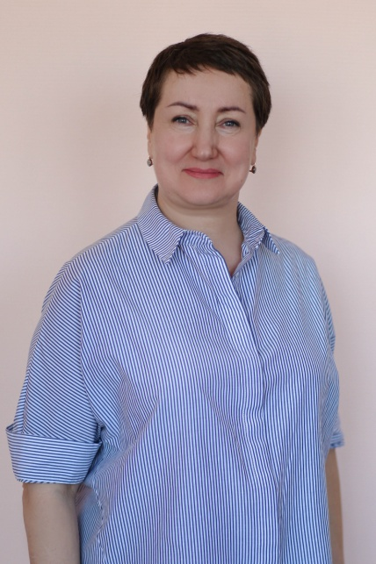
Если остались вопросы
Какие исследования? Что такое научные проекты - ?
Кто те люди, которые будут с вами работать ?
Почему у нас учиться в удовольствие?
Ответы на эти и на другие вопросы можете найти в наших группах в социальных сетях
На все вопросы ответит кандидат социологических наук, преподаватель
нашей кафедры главный специалист приемной комиссии
ЭБЕЛИНГ ЭВЕЛИНА ОЛЕГОВНА – Телефон/WhatsApp 8 905-987-1939
Приемная комиссия АлтГУ - +7 (3852) 291-222
Наша кафедра - + 7 (3852) 296-612
Вот некоторые ссылки на наши актуальные проекты и мероприятия:
Молодежный образовательный проект «Сибирский Фронтир» https://great-altay.ru
Международная конференция «Социальная интеграция и развитие этнокультур в евразийском пространстве» https://forum-integration.asu.ru/
Ресурсный центр по развитию гражданских инициатив и содействию интеграции народов и культур в Алтайском крае http://rescenter22.ru

